Slide 1

FAZENDO PREVISÕES USANDO MACHINE LEARNING
Quanto vale uma melhora no algoritmo de recomendação de filmes?

Slide 2
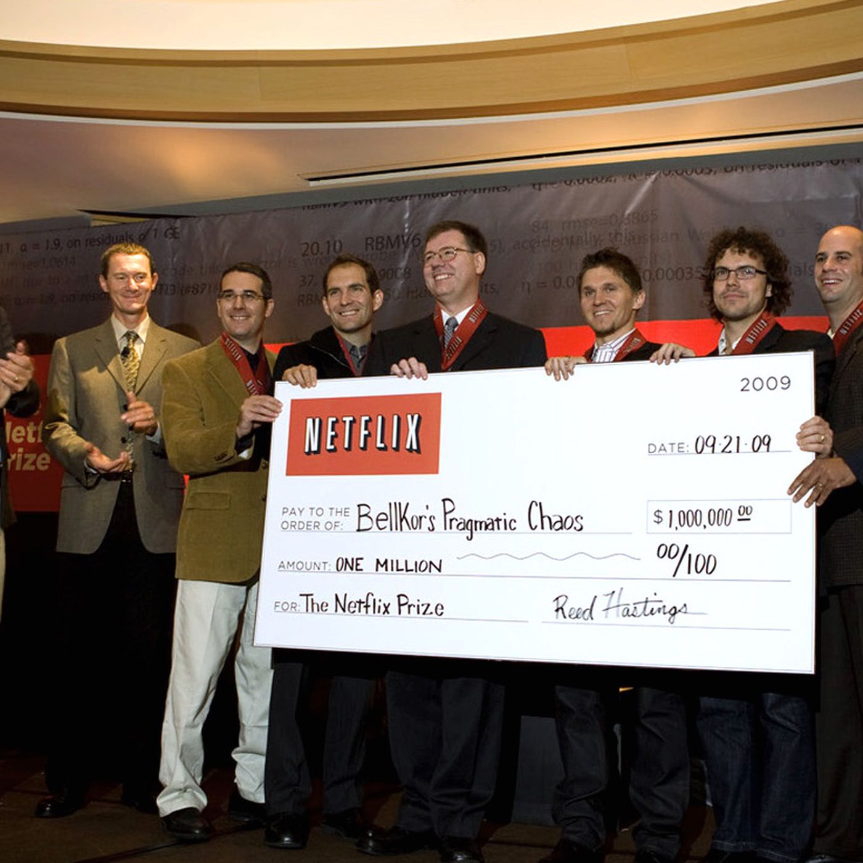
FAZENDO PREVISÕES USANDO MACHINE LEARNING
Quanto vale uma melhora no algoritmo de recomendação de filmes?
Para a Netflix, bem mais que 1 milhão de dólares!

Slide 3
FAZENDO PREVISÕES USANDO MACHINE LEARNING
Quanto vale uma melhora no algoritmo de recomendação de filmes?
Para a Netflix, bem mais que 1 milhão de dólares!
Uma melhor recomendação garante a satisfação com o produto e consequentemente a permanência dos clientes!

Slide 4
FAZENDO PREVISÕES USANDO MACHINE LEARNING
Quanto vale uma melhora no algoritmo de recomendação de filmes?
Para a Netflix, bem mais que 1 milhão de dólares!
O QUE É MACHINE LEARNING?
Uma melhor recomendação garante a satisfação com o produto e consequentemente a permanência dos clientes!

Slide 5
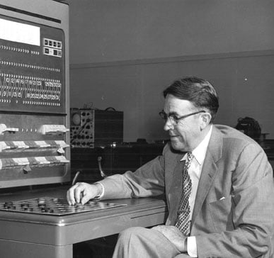
O QUE É MACHINE LEARNING?
“Field of study that gives computers the ability to learn without being explicitly programmed”
“É o campo de estudo que dá aos computadores a capacidade de aprender sem serem explicitamentes programados”

Slide 6



O QUE É MACHINE LEARNING?
“Field of study that gives computers the ability to learn without being explicitly programmed”
“É o campo de estudo que dá aos computadores a capacidade de aprender sem serem explicitamentes programados”
PROGRAMADO
MOSTRAR SALDO
SALDO
PROGRAMAÇÃO TRADICIONAL
FAZER TRANSAÇÃO
FAZER PIX

Slide 7


O QUE É MACHINE LEARNING?
“Field of study that gives computers the ability to learn without being explicitly programmed”
“É o campo de estudo que dá aos computadores a capacidade de aprender sem serem explicitamentes programados”
PROGRAMADO
MOSTRAR SALDO
SALDO
PROGRAMAÇÃO TRADICIONAL
FAZER TRANSAÇÃO
FAZER PIX

Slide 8

O QUE É MACHINE LEARNING?
“Field of study that gives computers the ability to learn without being explicitly programmed”
“É o campo de estudo que dá aos computadores a capacidade de aprender sem serem explicitamentes programados”
PROGRAMADO
MOSTRAR SALDO
SALDO
PROGRAMAÇÃO TRADICIONAL
FAZER TRANSAÇÃO
FAZER PIX
NÃO PROGRAMADO
VERIFICAR TRANSAÇÃO

Slide 9

O QUE É MACHINE LEARNING?
“Field of study that gives computers the ability to learn without being explicitly programmed”
“É o campo de estudo que dá aos computadores a capacidade de aprender sem serem explicitamentes programados”
PROGRAMADO
MOSTRAR SALDO
SALDO
PROGRAMAÇÃO TRADICIONAL
FAZER TRANSAÇÃO
FAZER PIX
NÃO PROGRAMADO
VERIFICAR TRANSAÇÃO
ERRO!

Slide 10











O QUE É MACHINE LEARNING?
“Field of study that gives computers the ability to learn without being explicitly programmed”
“É o campo de estudo que dá aos computadores a capacidade de aprender sem serem explicitamentes programados”
MACHINE LEARNING

Slide 11

O QUE É MACHINE LEARNING?
“Field of study that gives computers the ability to learn without being explicitly programmed”
“É o campo de estudo que dá aos computadores a capacidade de aprender sem serem explicitamentes programados”
MACHINE LEARNING

Slide 12
O QUE É MACHINE LEARNING?
“Field of study that gives computers the ability to learn without being explicitly programmed”
“É o campo de estudo que dá aos computadores a capacidade de aprender sem serem explicitamentes programados”
ACERTOU
ERROU
MACHINE LEARNING

Slide 13


O QUE É MACHINE LEARNING?
“Field of study that gives computers the ability to learn without being explicitly programmed”
“É o campo de estudo que dá aos computadores a capacidade de aprender sem serem explicitamentes programados”
MACHINE LEARNING

Slide 14
O QUE É MACHINE LEARNING?
Tags | Stranger Things | Breaking Bad | La Casa de Papel | Alerta Vermelho | You | O Projeto Adam
Tipo | Série | Série | Série | Filme | Série | Filme
Gênero | Terror | Ação | Ação | Ação | Suspense | Ação
Nota IMDB | 8,7 | 9,5 | 8,2 | 6,3 | 7,7 | 6,7
Ano | 2016 | 2008 | 2017 | 2021 | 2018 | 2022
Ryan Reynolds | Não | Não | Não | Sim | Não | Sim
MACHINE LEARNING
$$a. Tipo+b. Gênero+c. Nota IMDB+d. Ano+e. Ryan Reynolds$$

Slide 15

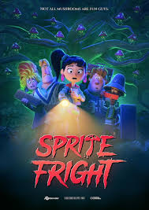



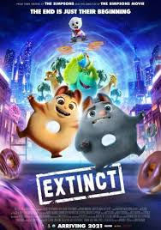

O QUE É MACHINE LEARNING?
$$a. Tipo+b. Gênero+c. Nota IMDB+d. Ano+e. Ryan Reynolds$$
MACHINE LEARNING

Slide 16
O QUE É MACHINE LEARNING?
$$a. Tipo+b. Gênero+c. Nota IMDB+d. Ano+e. Ryan Reynolds$$
8,7
3,2
4,1
1,5
6,4
MACHINE LEARNING
7,7
8,1
7,6
4,4
5,0

Slide 17
O QUE É MACHINE LEARNING?
$$a. Tipo+b. Gênero+c. Nota IMDB+d. Ano+e. Ryan Reynolds$$
8,7
3,2
4,1
1,5
6,4
MACHINE LEARNING
7,7
8,1
7,6
4,4
5,0

Slide 18
O QUE É MACHINE LEARNING?
“Field of study that gives computers the ability to learn without being explicitly programmed”
“É o campo de estudo que dá aos computadores a capacidade de aprender sem serem explicitamentes programados”
MACHINE LEARNING

Slide 19
T
O QUE É MACHINE LEARNING?
$$a. Tipo+b. Gênero+c. Nota IMDB+d. Ano+e. Ryan Reynolds$$
TESTE
8,7
3,2
4,1
1,5
6,4
MACHINE LEARNING
7,7
8,1
7,6
4,4
5,0

Slide 20
O QUE É MACHINE LEARNING?
“Field of study that gives computers the ability to learn without being explicitly programmed”
“É o campo de estudo que dá aos computadores a capacidade de aprender sem serem explicitamentes programados”
MACHINE LEARNING
TESTE

Slide 21
O QUE É MACHINE LEARNING?
“Field of study that gives computers the ability to learn without being explicitly programmed”
“É o campo de estudo que dá aos computadores a capacidade de aprender sem serem explicitamentes programados”
MACHINE LEARNING
TESTE

Slide 22


O QUE É MACHINE LEARNING?
“Field of study that gives computers the ability to learn without being explicitly programmed”
“É o campo de estudo que dá aos computadores a capacidade de aprender sem serem explicitamentes programados”
MACHINE LEARNING

Slide 23


O QUE É MACHINE LEARNING?
“Field of study that gives computers the ability to learn without being explicitly programmed”
“É o campo de estudo que dá aos computadores a capacidade de aprender sem serem explicitamentes programados”
MACHINE LEARNING

Slide 24



O QUE É MACHINE LEARNING?
“Field of study that gives computers the ability to learn without being explicitly programmed”
“É o campo de estudo que dá aos computadores a capacidade de aprender sem serem explicitamentes programados”
- O que foi postado
- Foto ou vídeo?
- Quantidade de curtidas
- A pessoa que compartilhou
- É sua amiga?
- Posta constantemente?
- Sua atividade
- Prefere vídeos ou fotos?
- Seu histórico com a pessoa que postou
- Geralmente interage muito com ela?
- Curtiu / comentou seus últimos posts?
MACHINE LEARNING

Slide 25
O QUE É MACHINE LEARNING?
“Field of study that gives computers the ability to learn without being explicitly programmed”
“É o campo de estudo que dá aos computadores a capacidade de aprender sem serem explicitamentes programados”
EXPLORAR
GRUPO 2
MACHINE LEARNING
GRUPO 1
GRUPO 3

Slide 26
O QUE É MACHINE LEARNING?
“Field of study that gives computers the ability to learn without being explicitly programmed”
“É o campo de estudo que dá aos computadores a capacidade de aprender sem serem explicitamentes programados”
EXPLORAR
PESSOA 1
PESSOA 2
CURTIDAS
POST 1
POST 2
POST 3
POST 5
POST 1
POST 2
POST 3
GRUPO 2
MACHINE LEARNING
GRUPO 1
GRUPO 3

Slide 27
O QUE É MACHINE LEARNING?
“Field of study that gives computers the ability to learn without being explicitly programmed”
“É o campo de estudo que dá aos computadores a capacidade de aprender sem serem explicitamentes programados”
EXPLORAR
PESSOA 1
PESSOA 2
CURTIDAS
POST 1
POST 2
POST 3
POST 5
POST 1
POST 2
POST 3
GRUPO 2
MACHINE LEARNING
GRUPO 1
GRUPO 3

Slide 28
O QUE É MACHINE LEARNING?
“Field of study that gives computers the ability to learn without being explicitly programmed”
“É o campo de estudo que dá aos computadores a capacidade de aprender sem serem explicitamentes programados”
EXPLORAR
PESSOA 1
PESSOA 2
CURTIDAS
POST 1
POST 2
POST 3
POST 5
POST 1
POST 2
POST 3
GRUPO 2
MACHINE LEARNING
GRUPO 1
RECOMENDAÇÃO
GRUPO 3

Slide 29




O QUE É MACHINE LEARNING?
“Field of study that gives computers the ability to learn without being explicitly programmed”
“É o campo de estudo que dá aos computadores a capacidade de aprender sem serem explicitamentes programados”

Slide 30

O QUE É MACHINE LEARNING?
“Field of study that gives computers the ability to learn without being explicitly programmed”
“É o campo de estudo que dá aos computadores a capacidade de aprender sem serem explicitamentes programados”

Slide 31


O QUE É MACHINE LEARNING?
“Field of study that gives computers the ability to learn without being explicitly programmed”
“É o campo de estudo que dá aos computadores a capacidade de aprender sem serem explicitamentes programados”

Slide 32

O QUE É MACHINE LEARNING?
“Field of study that gives computers the ability to learn without being explicitly programmed”
“É o campo de estudo que dá aos computadores a capacidade de aprender sem serem explicitamentes programados”

Slide 33
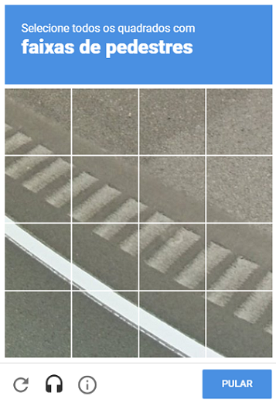
O QUE É MACHINE LEARNING?
“Field of study that gives computers the ability to learn without being explicitly programmed”
“É o campo de estudo que dá aos computadores a capacidade de aprender sem serem explicitamentes programados”

Slide 34
O QUE É MACHINE LEARNING?
Em Ciência de Dados, conseguimos encontrar padrões que antes seriam imperceptíveis e usar esses padrões para gerar diferenciais de negócio
Venda
Preço | Venda
1,3 | 168
2,5 | 312
3,8 | 468
5,1 | 624
6 | 732
Preço

Slide 35
O QUE É MACHINE LEARNING?
Em Ciência de Dados, conseguimos encontrar padrões que antes seriam imperceptíveis e usar esses padrões para gerar diferenciais de negócio
Venda
Preço | Venda
1,3 | 168
2,5 | 312
3,8 | 468
5,1 | 624
6 | 732
Preço

Slide 36
O QUE É MACHINE LEARNING?
Em Ciência de Dados, conseguimos encontrar padrões que antes seriam imperceptíveis e usar esses padrões para gerar diferenciais de negócio
Venda
Preço | Venda
1,3 | 168
2,5 | 312
3,8 | 468
5,1 | 624
6 | 732
4,5
Preço

Slide 37
O QUE É MACHINE LEARNING?
Em Ciência de Dados, conseguimos encontrar padrões que antes seriam imperceptíveis e usar esses padrões para gerar diferenciais de negócio
Venda
Preço | Venda
1,3 | 168
2,5 | 312
3,8 | 468
5,1 | 624
6 | 732
~550
4,5
Preço

Slide 38
O QUE É MACHINE LEARNING?
Em Ciência de Dados, conseguimos encontrar padrões que antes seriam imperceptíveis e usar esses padrões para gerar diferenciais de negócio
Preço | Dia | Mês | Evento | Loja | Cidade | Região | Vendedor | ... | Venda
... | ... | ... | ... | ... | ... | ... | ... | ... | ...
... | ... | ... | ... | ... | ... | ... | ... | ... | ...
... | ... | ... | ... | ... | ... | ... | ... | ... | ...
... | ... | ... | ... | ... | ... | ... | ... | ... | ...
... | ... | ... | ... | ... | ... | ... | ... | ... | ...

Slide 39
O QUE É MACHINE LEARNING?
Em Ciência de Dados, conseguimos encontrar padrões que antes seriam imperceptíveis e usar esses padrões para gerar diferenciais de negócio
Preço | Dia | Mês | Evento | Loja | Cidade | Região | Vendedor | ... | Venda
... | ... | ... | ... | ... | ... | ... | ... | ... | ...
... | ... | ... | ... | ... | ... | ... | ... | ... | ...
... | ... | ... | ... | ... | ... | ... | ... | ... | ...
... | ... | ... | ... | ... | ... | ... | ... | ... | ...
... | ... | ... | ... | ... | ... | ... | ... | ... | ...

Slide 40
O QUE É MACHINE LEARNING?
Em Ciência de Dados, conseguimos encontrar padrões que antes seriam imperceptíveis e usar esses padrões para gerar diferenciais de negócio
Preço | Dia | Mês | Evento | Loja | Cidade | Região | Vendedor | ... | Venda
... | ... | ... | ... | ... | ... | ... | ... | ... | ...
... | ... | ... | ... | ... | ... | ... | ... | ... | ...
... | ... | ... | ... | ... | ... | ... | ... | ... | ...
... | ... | ... | ... | ... | ... | ... | ... | ... | ...
... | ... | ... | ... | ... | ... | ... | ... | ... | ...

Slide 41
O QUE É MACHINE LEARNING?
Machine Learning é Inteligência Artificial?
Inteligência Artificial: permitir que as máquinas resolvam uma tarefa assim como um humano faria (como aprendizado, reconhecimento de imagem, otimização, robôs,...)
Machine Learning: o aprendizado será feito através de métodos estatísticos a partir de uma grande base de dados

Slide 42
O QUE É MACHINE LEARNING?
Machine Learning é Inteligência Artificial?
Inteligência Artificial: permitir que as máquinas resolvam uma tarefa assim como um humano faria (como aprendizado, reconhecimento de imagem, otimização, robôs,...)
Planejamento e Otimização
...
Sistemas Especialistas
Processamento de Linguagem Natural
Reconhecimento de fala
Machine Learning: o aprendizado será feito através de métodos estatísticos a partir de uma grande base de dados
Automações
Visão computacional

Slide 43


O QUE É MACHINE LEARNING?
Notes:
Furacão Charley 9 de agosto de 2004 – 15 de agosto de 2004
"começar a prever o que vai acontecer, em vez de esperar que aconteça“ -> 2004: 460 terabytes de dados

Slide 44

O QUE É MACHINE LEARNING?

Slide 45
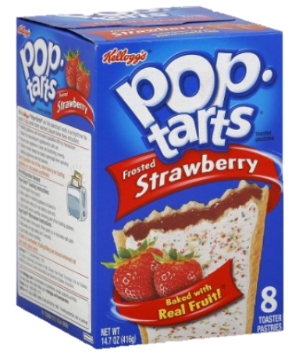
O QUE É MACHINE LEARNING?
AUMENTAR O ESTOQUE
Notes:
Furacão Frances em 24 de agosto de 2004 – 10 de setembro de 2004

Slide 46
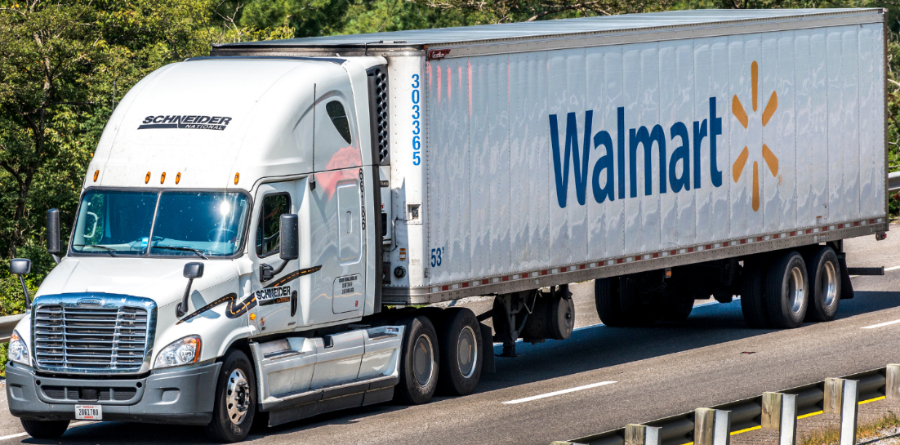
O QUE É MACHINE LEARNING?
AUMENTAR O ESTOQUE

Slide 47

O QUE É MACHINE LEARNING?
AUMENTAR O ESTOQUE
7x

Slide 48
O QUE É MACHINE LEARNING?
2004
AUMENTAR O ESTOQUE
7x
Notes:
Em 2018, no furacão Florence, eles ainda focaram nesse mesmo ítem enviando 350.000 caixas de produto para a loja

Slide 49






O QUE É MACHINE LEARNING?

